Slide 1
Prompt Cache: Modular Attention Reuse For Low-Latency Inference
자연어 처리 팀 김민아

Slide 2
논문의 목적
LLM의 많은 입력 프롬프트는 시스템 메시지, 프롬프트 템플릿 및 문서와 같은 겹치는 텍스트 세그먼트를 가지고 있고 이것들을 재사용 가능한 구조를 자주 가진다는 관찰에서 시작
자주 사용되는 프롬프트 구간의 attention state를 미리 계산하고 저장
→ 이 구간이 프롬프트에 등장했을 때 이를 재사용하여 latency를 줄이자!

Slide 3
Autoregressive Model
생성 문장: 새로운 푸른 뱀의 해 2025년이 밝았습니다.
출력
푸른 뱀의
해
2025년이
LLM
LLM
LLM
입력
새로운
새로운
푸른 뱀의
새로운 푸른 뱀의
해
중복 연산 발생

Slide 4
KV Cache
밝았습니다
Key Value
KV Cache
새로운
0.1 | 0.4 | -0.3 | 0.8
1.3 | -0.2 | 0.1 | -0.5
0.6 | -0.6 | 1.0 | 1.3
0.1 | 0.4 | -0.2 | 0.8
푸른 뱀의
해
2025년이
Query
새로운
푸른 뱀의
해
2025년이

Slide 5
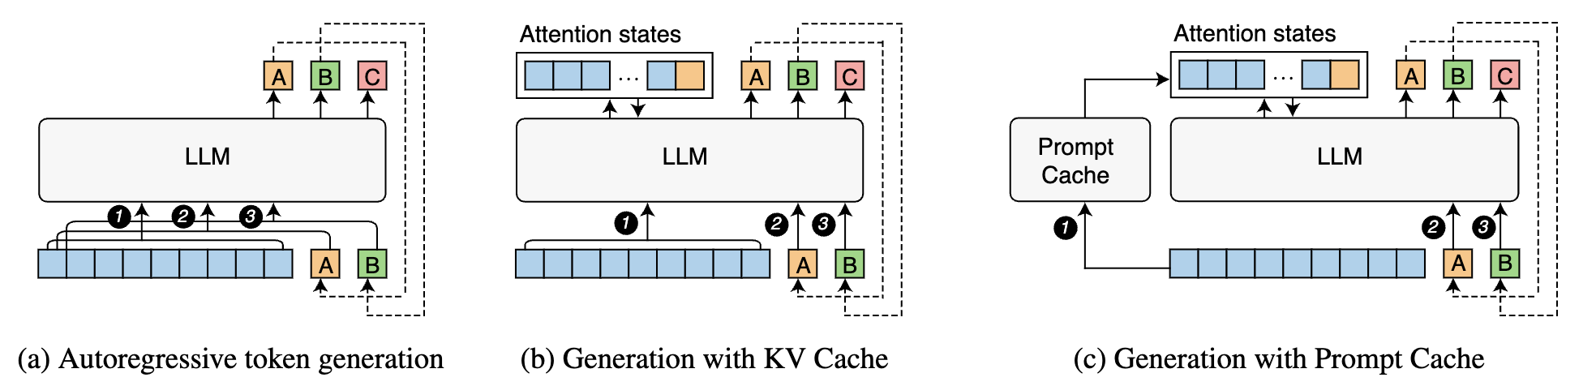
Cache 방법 비교
Prompt Cache의 허들
Transformer의 위치 인코딩(positional encoding) 특성상 attention state는 위치에 따라 달라지기 때문에, 특정 텍스트 구간의 attention state는 해당 구간이 동일한 위치에 있을 때만 재사용 가능
시스템은 attention state가 캐시되어 있을 가능성이 있는 텍스트 구간을 효율적으로 인식해야 함!

Slide 6
Prompt Cache 해결책
해결하기 위한 아이디어
Prompt Markup Language (PML)
- 재사용 가능한 텍스트 구간을 모듈화하여 프롬프트 구조를 명시적으로 만들기
- 각 프롬프트 모듈에 고유한 위치 ID를 할당함으로써 첫번째 문제 해결
LLM이 불연속적인 위치 ID를 가진 attention state를 처리할 수 있음을 경험적으로 발견
- 서로 다른 attention state 구간을 추출하여 이를 결합함으로써 의미의 부분 집합을 구성할 수 있음을 의미
- 사용자가 필요에 따라 프롬프트 모듈을 선택하거나 실행 중에 일부 프롬프트 모듈을 업데이트할 수 있도록 지원
동작 원리 요약
LLM 사용자는 PML로 프롬프트를 작성 → Prompt Cache가 프롬프트를 받고 → 그 스키마를 처리 → 프롬프트 모듈에 대한 attention state를 계산 → 이 state를 해당 프롬프트 모듈 및 동일한 스키마에서 파생된 다른 프롬프트에 재사용

Slide 7
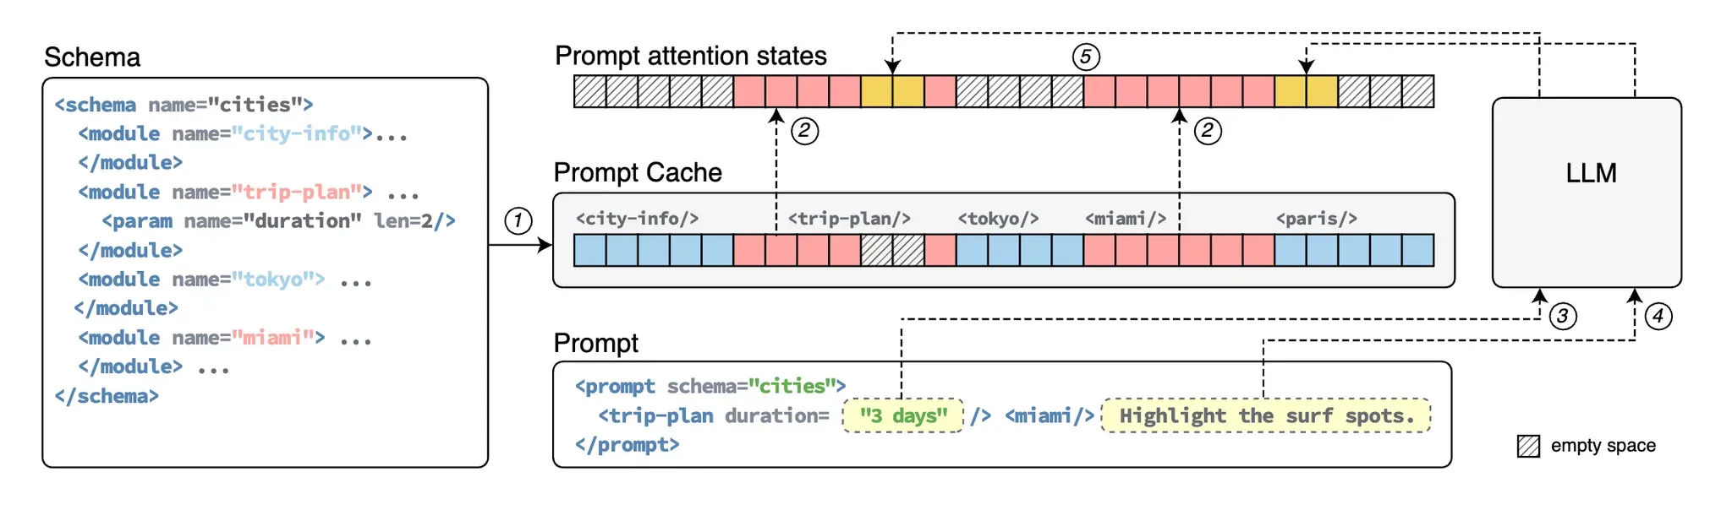
Design of prompt cache
Schema
- 프롬프트 모듈을 정의하고 그들의 상대적인 위치와 계층을 구분하는 문서
- 각 스키마는 고유한 식별자를 가지며, <module> 태그로 프롬프트 모듈을 지정
- 그 외의 경우, 익명의 프롬프트 모듈로 취급되며 스키마에서 생성된 프롬프트에 항상 포함
Prompt
- 사용자는 <prompt> 태그를 통해 스키마에서 프롬프트를 생성 가능
- 사용할 스키마를 schema 속성으로 지정하고, 가져올 프롬프트 모듈을 나열하며, 추가적인(캐시되지 않은) 지침을 추가

Slide 8
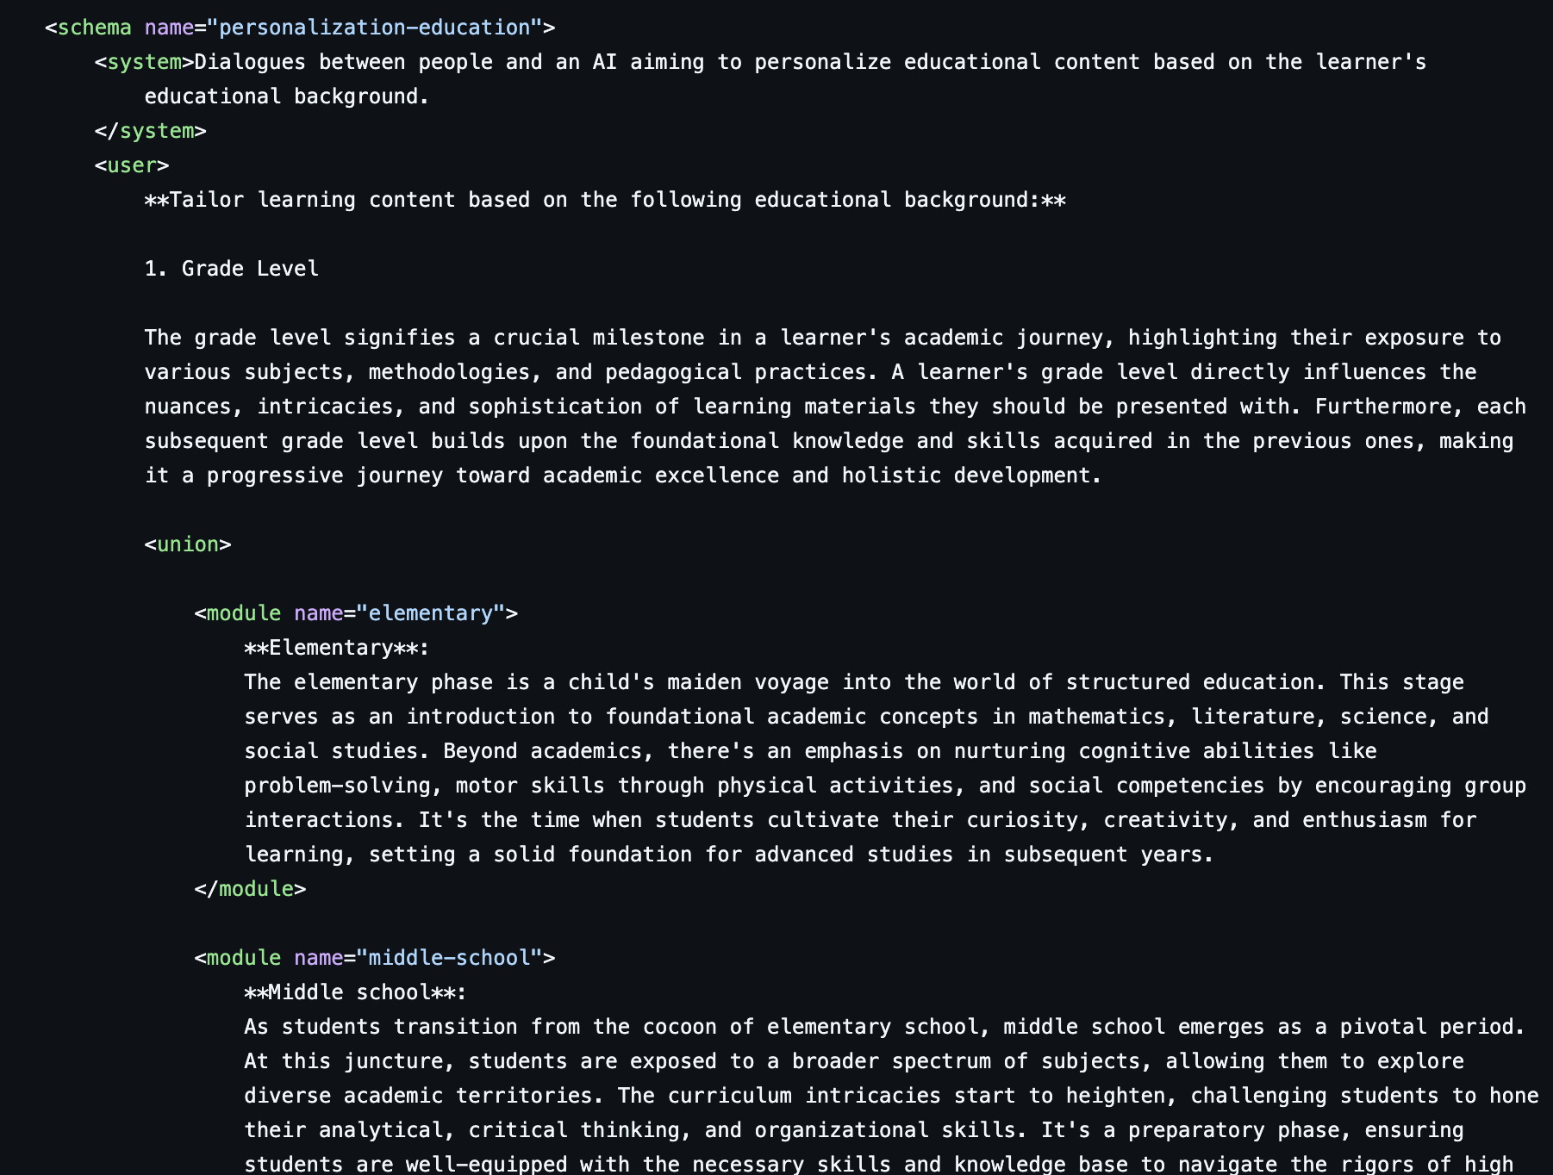
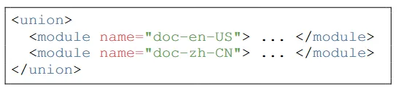
Other Features
Union module
- 모듈 집합 내에서 하나만 선택하도록 하는 모듈
- 동일한 유니온 내에 중첩된 프롬프트 모듈들은 동일한 시작 위치 ID를 공유
https://github.com/yale-sys/prompt-cache
PML 작성을 간소화하기 위해 Prompt Cache는 Python 프롬프트 프로그램을 PML로 자동 변환하여 수동 스키마 작성의 필요성을 없앨 수 있습니다
PML로의 자동 변환을 통해 PML 작성을 간소화 (github 이미지 가져오기)
Python API를 사용하여 Python 함수를 해당하는 PML 스키마로 변환하는 방식
조건문은 PML에서 <module> 태그로 변환되어 조건에 맞는 프롬프트를 포함
if-else나 switch와 같은 선택문은 <union> 태그로 변환
함수 호출은 중첩된 프롬프트 모듈로 변환

Slide 9
Encoding Schema
프롬프트 모듈 인코딩 과정
스키마에서 프롬프트 모듈의 토큰 시퀀스 추출
각 토큰에 위치 ID를 할당
시작 위치 ID는 스키마 내에서 프롬프트 모듈의 절대 위치에 의해 결정
(단, 유니온 모듈은 모두 위치 ID가 같고, 그들 중 가장 큰 크기의 토큰 시퀀스 크기로 계산)
4. 프롬프트 모듈의 토큰 시퀀스와 해당 위치 ID는 LLM에 전달되어 KV attention state를 계산
유의점
위치 ID는 0이 아닌 숫자로 시작할 수 있으며, 공백이나 비유효한 문자가 포함되어도 토큰의 의미나 상대적 위치 이해에는 영향을 주지 않음
파라미터는 len 속성 값에 따라 미리 정해진 수의 <unk> 토큰으로 대체되며, 해당 토큰의 위치 ID는 추후 교체를 위해 기록
모듈이 프롬프트에 통합되면 파라미터의 토큰 시퀀스는 <unk> 토큰의 위치 ID를 재사용하며, 기존 <unk> 토큰의 (k, v) attention state를 대체
새로 제공된 토큰의 길이는 지정된 파라미터 길이보다 짧을 수 있음을 주의해야 하며, 이는 후행 공백이 의미를 변경하지 않기 때문

Slide 10
Cache Inference
프롬프트가 Prompt Cache에 제공
① Prompt Cache는 이를 파싱하여 선언된 스키마와의 일치를 확인
② 캐시에서 가져온 프롬프트 모듈의 (k, v) attention state를 검색
③, ④ 새로운 텍스트 조각에 대한 attention state를 계산
⑤ 이를 연결(concatenate)하여 전체 프롬프트의 attention state를 생성

Slide 11
Implementation
두 가지 메모리에 인코딩된 프롬프트 모듈 저장
CPU 메모리와 GPU 메모리
GPU가 CPU 메모리에 저장된 프롬프트 모듈에 접근할 수 있도록 구현
GPU는 고속의 HBM을 사용하지만 용량이 제한적
CPU의 DRAM은 용량 확장이 용이하지만 추가적인 복사 오버헤드가 발생 가능성 있음
호스트 → 디바이스로 프롬프트 모듈 복사
⇒ 메모리 복사 오버헤드가 발생할 수 있음
오버헤드가 발생하더라도 prompt cache를 통한 계산 절약으로 복사 작업에서 발생하는 지연은 충분히 상쇄 가능
PyTorch의 연결(concatenation) 연산자를 재정의하여 더 효율적인 메모리 할당을 구현
- PyTorch에서는 두 개의 텐서를 연결할 때, 각 텐서가 연속적인 메모리 구조를 필요
- 두 개의 비슷한 크기의 텐서를 연결하면, 새로운 메모리를 할당하고 그 곳에 연결된 결과를 저장
- 텐서를 연결할 때마다 새로운 메모리를 할당하는 대신, 이미 할당된 메모리를 재사용하는 방법을 구현
"버퍼링"은 일종의 중간 메모리 공간을 마련하여 텐서 데이터를 일시적으로 저장하고, 필요할 때마다 이 공간을 활용함으로써 새로운 메모리 할당을 피하는 방법

Slide 12
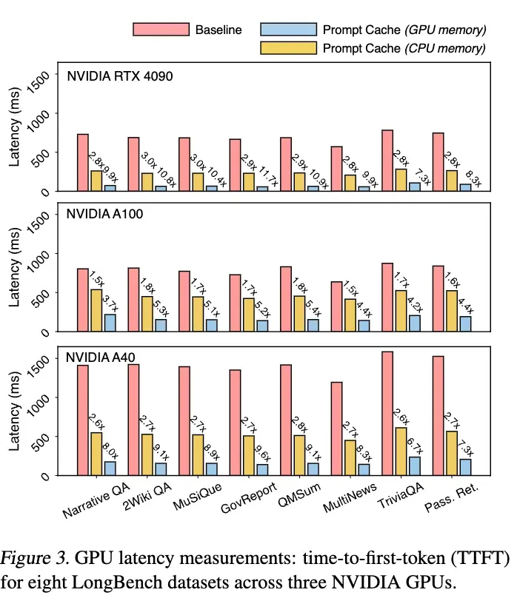
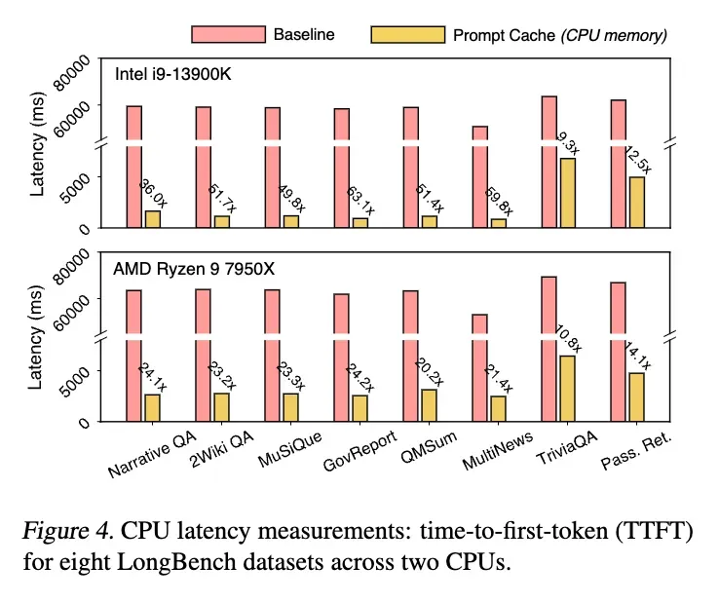
Evaluation
Llama 7B 모델을 사용하여 GPU와 CPU에서 TTFT 지연 시간을 측정

Slide 13
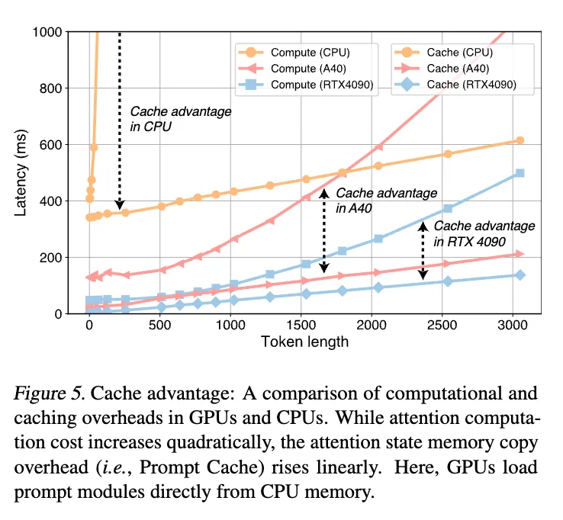
Evaluation
모든 프롬프트가 캐시된 상태에서 시퀀스 길이가 다양한 합성 데이터 셋을 사용하여 Prompt Cache를 테스트
- KV Cache의 지연 시간은 시퀀스 길이에 따라 제곱 비례로 증가하는 반면, Prompt Cache의 메모리 복사 비용은 선형적으로 증가
- CPU는 attention 계산에서 더 높은 지연 시간을 경험하는 반면, GPU에서의 Prompt Cache 오버헤드(호스트-디바이스)와 CPU에서의 오버헤드(호스트-호스트) 차이는 그리 크지 않음

Slide 14
결론 및 향후 과제
결론
- Prompt Cache는 LLM의 입력 프롬프트 간에 attention state를 재사용하는 방식으로 추론을 가속화하는 기술
- "프롬프트 모듈"이라는 모듈화된 형식을 활용하여 자주 사용되는 텍스트 조각을 정의하고 이를 쉽게 재사용
- GPU에서는 최대 8배, CPU에서는 최대 60배의 TTFT(첫 번째 토큰까지의 시간) 지연 감소 효과를 확인
향후 과제
- Prompt Cache를 기반으로 한 LLM 서비스 시스템 개발
- GPU 캐시 대체 전략 최적화
- KV 캐시 내의 메모리 오버헤드 감소를 위한 압축 기법 통합
- 동시 요청 간의 주의 상태 공유를 위한 GPU 기법 개발
- RAG를 위한 Prompt Cache의 활용

Slide 15
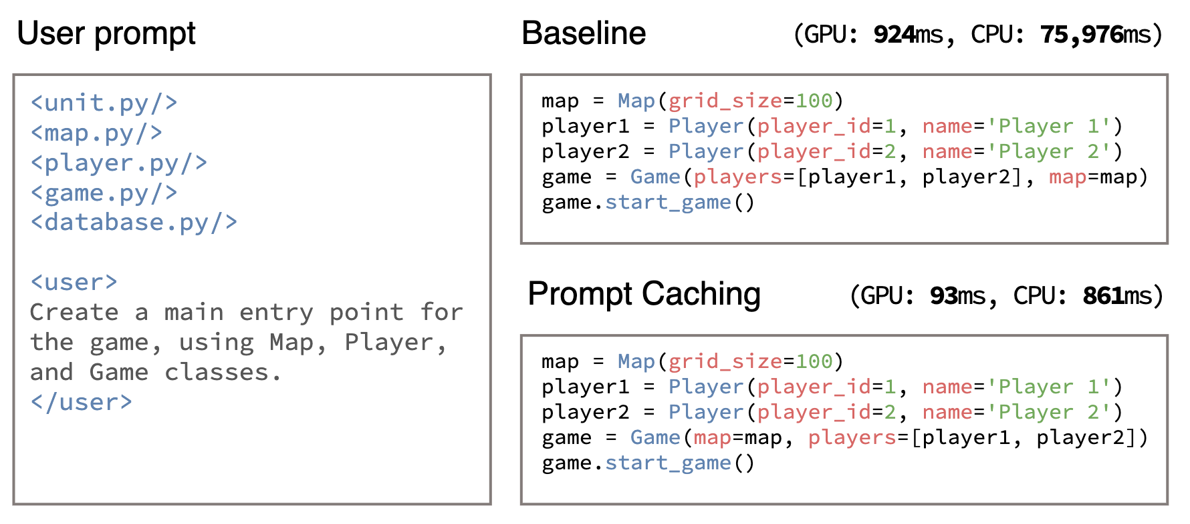
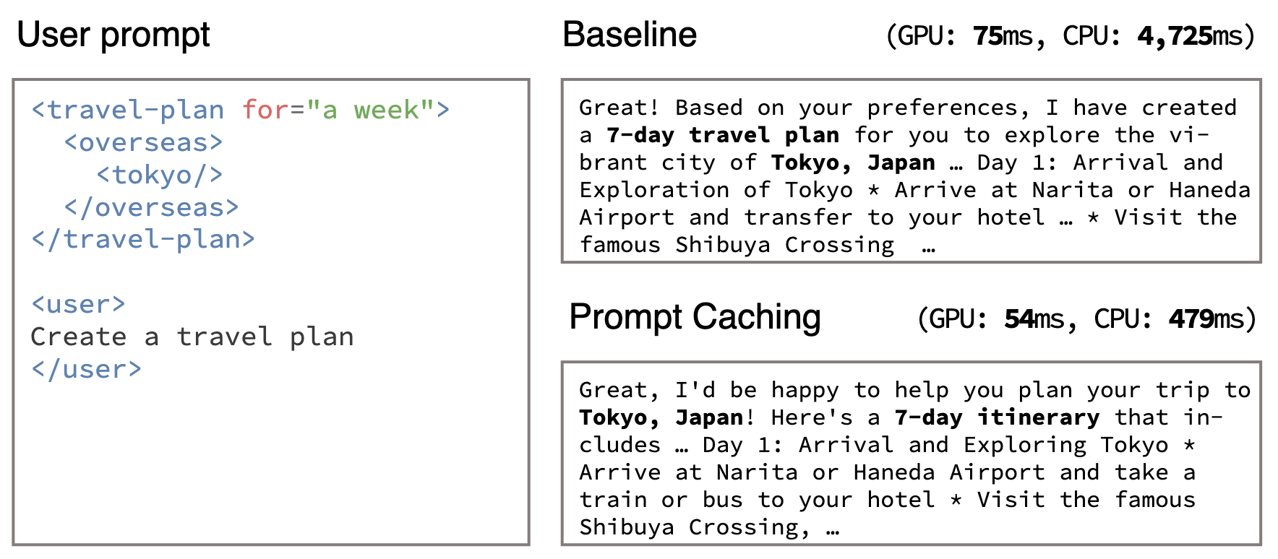
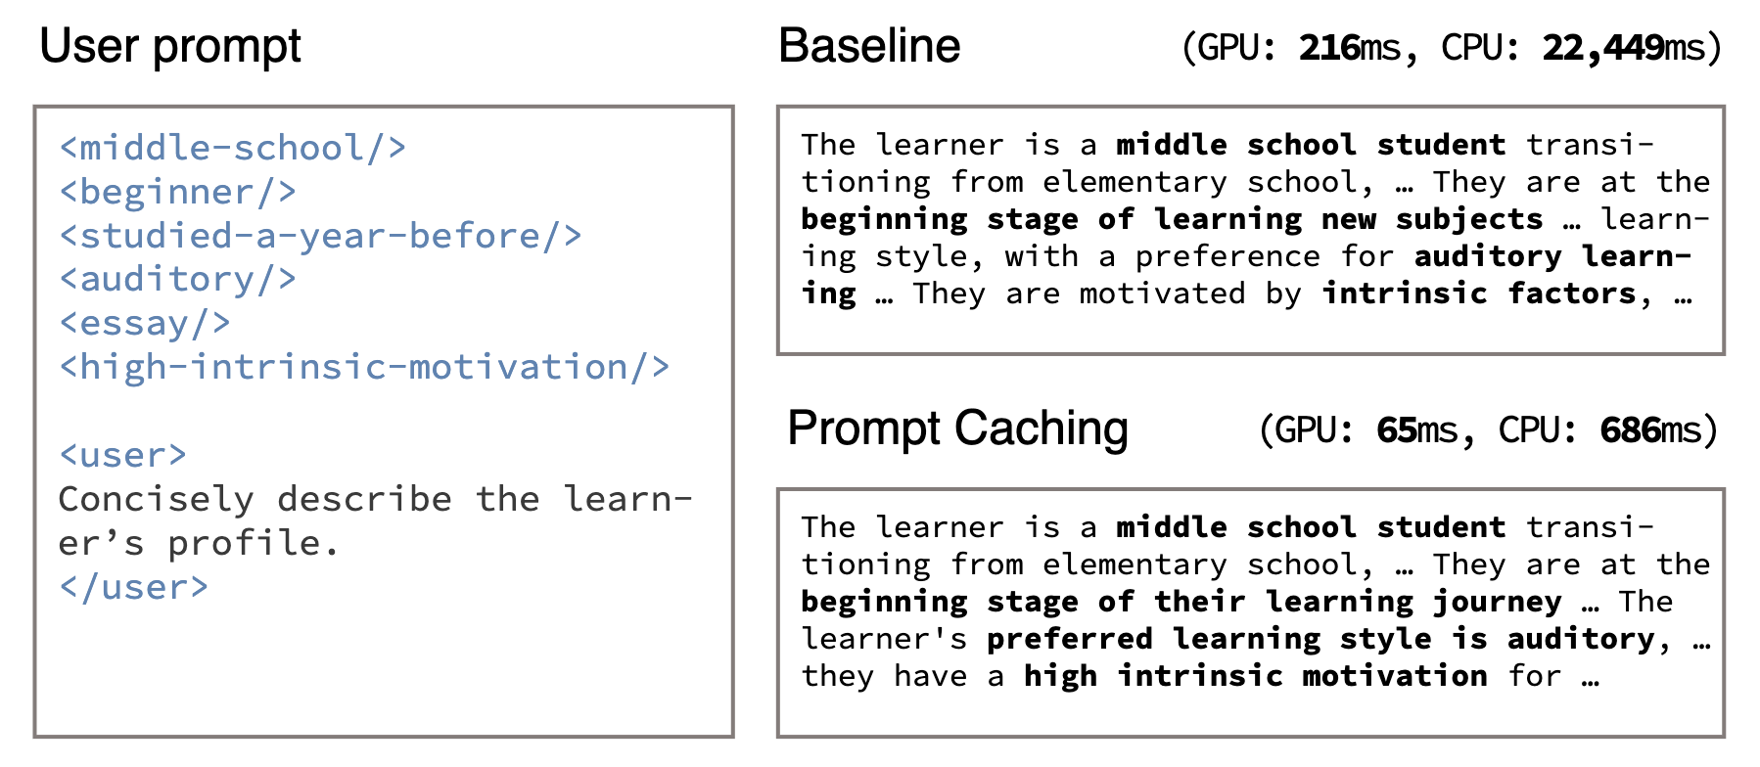
부록 - Prompt Cache 활용

